Slide 1
Financiamiento
ECONOMÍA Y EMPRENDEDORISMO
ING. EN COMPUTACIÓN
2024
DR. ING. FEDERICO WALAS

Slide 2
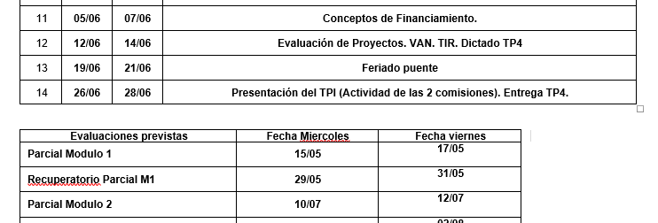
Lo que queda del curso E y E 2024

Slide 3
Financiamiento Propio
Bootstrapping:
    medidas utilizadas para lograr los recursos sin capital externo (bancos o inversores) (Winborg y Landström)
    Formas creativas de lograr recursos sin recurrir a fuentes tradicionales (Freear, Sohl y Wetzel)
    Aparece para no perder propiedad o control del negocio prematuramente, pero sobre todo por la dificultad en conseguir financiamiento externo.
    Implicancias estratégicas: operacional mas rápido, localización en caja, proyectos con punto de equilibrio temprano, entre otros

Slide 4
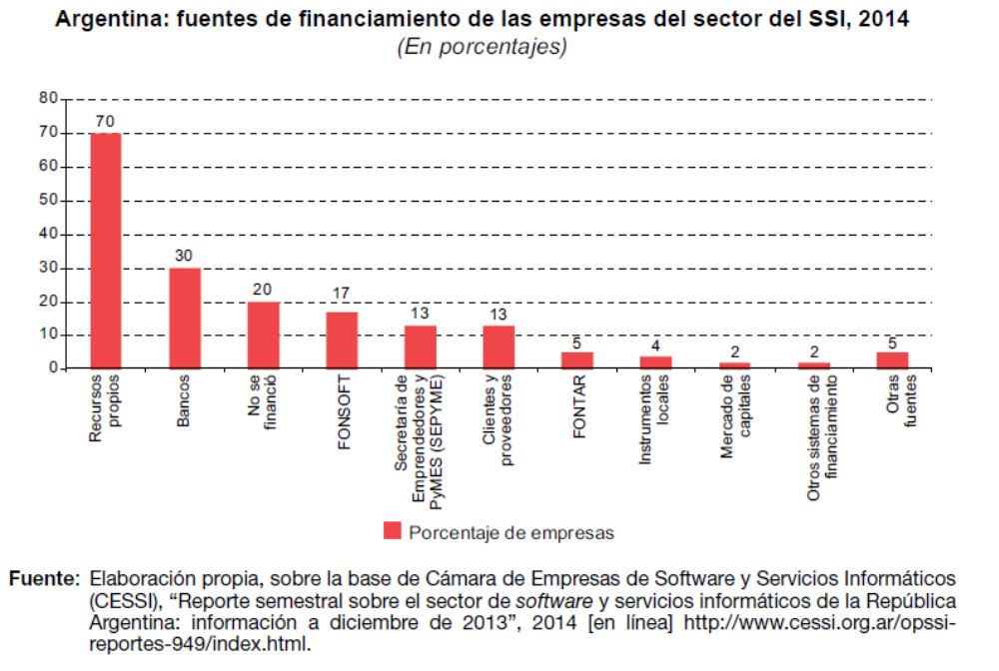
Como se financian las PyMEs de soft en Argentina

Slide 5
Financiamiento externo
Crédito a plazo, descubierto, factoring, leasing
Teoría de la agencia: Agente (emprendedor) y capital(banco o inversor)
  Asimetría de información: información necesaria para el contrato no esta disponible para una de las partes
  Riesgo moral, debido a asimetrías en intereses
  Alterativas: Esquema de garantías, evaluación de prospecto de negocio
  Que pasa cuando hablamos de innovación e intangibles?

Slide 6
Capital de Riesgo
Empresas de rápido crecimiento, necesitan capital para I+D, Marketing, RH, ect.
Capitalista de riesgo:
  obtiene una parte del negocio en el éxito y pierde la inversión en el fracaso.
  Busca altas tasas de retorno (alrededor del 30%)
  inversión a mediano- largo plazo (3 a 7 años)
  La ganancia se obtiene cuando se sale del negocio (IPO o venta)
  Inversión de valor agregado (aportan contactos, gerenciamiento, ect)

Slide 7
Fuentes de Capital de Riesgo
Angeles inversores: individuos que se comprometen con un proyecto y financian una empresa en una etapa temprana.
Firmas de CR: Bancos o compañías que se dedican al capital de riesgo (Inverpyme, Pegasus)
Grandes empresas que utilizan el CR para financiar emprendimientos que les aportaran tecnología (Intel, Cisco, ect)

Slide 8
Proceso de inversión de CR
Contacto
Análisis (screening)
Negociación
Cierre del acuerdo
Actividades post-inversión
Salida

Slide 9
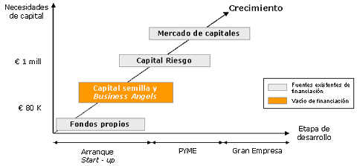
Ciclo de Financiamiento de una EBT

Slide 10
Instrumentos de Promoción desde el MinCyT
Consisten en ANRs (Aportes No Reembolsables), reintegro de gastos en proyectos previamente aprobados. En algunos casos llegan al 80%.
Fonsoft
Fontar
PAC Emprendedor, Min. de Desarrollo Productivo

Slide 11
Crowdfunding
Financiamiento alternativo entre una comunidad, se genera una inversión o un fondo, a partir de cantidades de dinero aportadas por muchas personas.
Ej. https://www.kickstarter.com/

Slide 12
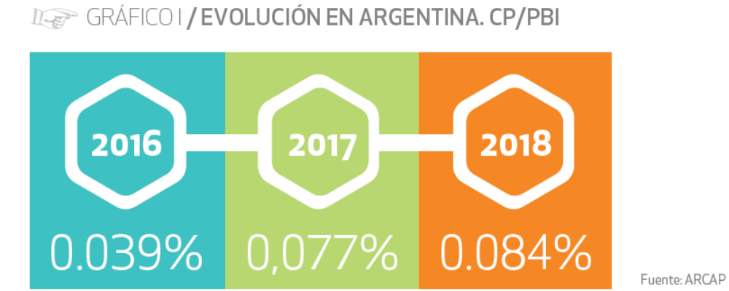
ARCAP
Asociación Argentina de capital privado, emprendedor y semilla
Activa desde finales del 2016

Slide 13
Lectura Necesaria
Caso Globant - Alejandro Artopoulos
Condiciones Sistémicas para el Emprendimiento en América Latina 2019 - Kantis - UNGS - 2019
Dinamica inversora, pag 74
DESARROLLO EMPRENDEDOR . América Latina y la experiencia internacional, Hugo Kantis, editor.
  Cap- 6, Pag 111, PLANIFICACIÓN Y ACCESO A RECURSOS PARA LA CREACIÓN DE EMPRESAS
    Papel de las redes en el acceso a los recursos

